Slide 1



Poslovna Inteligencija
Veštačka inteligencija i mašinsko učenje u lancima snabdevanja
BAS4SC
Business Analytics Skills
for the Future-proof Supply Chains
Project number – 2022-1-PL01-KA220-HED-000088856

Slide 2
Agenda
Šta je veštačka inteligencija (AI, Artificial Inteligence)? Da li je zaista „živo“ biće sposobno da razmišlja i donosi sopstvene odluke na osnovu svog uma, prethodnih iskustava, etike, uverenja itd.? Kako je povezana sa mašinskim učenjem (ML, Machine Learning)? Da li su AI i ML ista stvar?
Koji se alati koriste u veštačkoj inteligenciji i mašinskom učenju? Kakvu ulogu AI i ML imaju u poslovnom kontekstu i kako se mogu koristiti u svakodnevnim poslovnim operacijama i optimizacijama? Da li postoje specifične arhitekture i primeri primene veštačke inteligencije i mašinskog učenja u lancima snabdevanja?

Slide 3
Šta je veštačka inteligencija?
Veštačka inteligencija (AI) započela je pedesetih godina 20. veka sa ciljem da se računari nauče da razmišljaju kao ljudi. Istraživači su razvili različite algoritme, što je dovelo do definisanja AI kao napora da se automatizuju intelektualni zadaci koje obično obavljaju ljudi (Chollet, 2021). Danas su mašinsko učenje (ML) i duboko učenje najistaknutiji podskupovi AI, ali je ranu veštačku inteligenciju dominiralo učenje bez učenja.
Ova rana faza, poznata kao simbolička AI, fokusirala se na programiranje računara eksplicitnim pravilima za rešavanje problema. Simbolička AI bila je efikasna kod logičkih, jasno definisanih zadataka poput igranja šaha, ali je imala poteškoća sa složenim problemima iz stvarnog sveta. Pristup se oslanjao na pravila „ako-onda“, koja su bila laka za razumevanje, ali teška za primenu u svim mogućim situacijama.
Simbolička AI dostigla je vrhunac osamdesetih godina 20. veka sa ekspertskim sistemima (ES), podskupom sistema za podršku odlučivanju (DSS). Ovi sistemi su oponašali ljudsko rasuđivanje kako bi rešavali složene probleme, nudeći kompjutersko donošenje odluka slično onom kod ljudskih stručnjaka. Ekspertski sistemi su bili široko primenjivani i komercijalno uspešni, hvatajući znanje eksperata kako bi pomogli ili čak zamenili ljudske donosioce odluka.

Slide 4
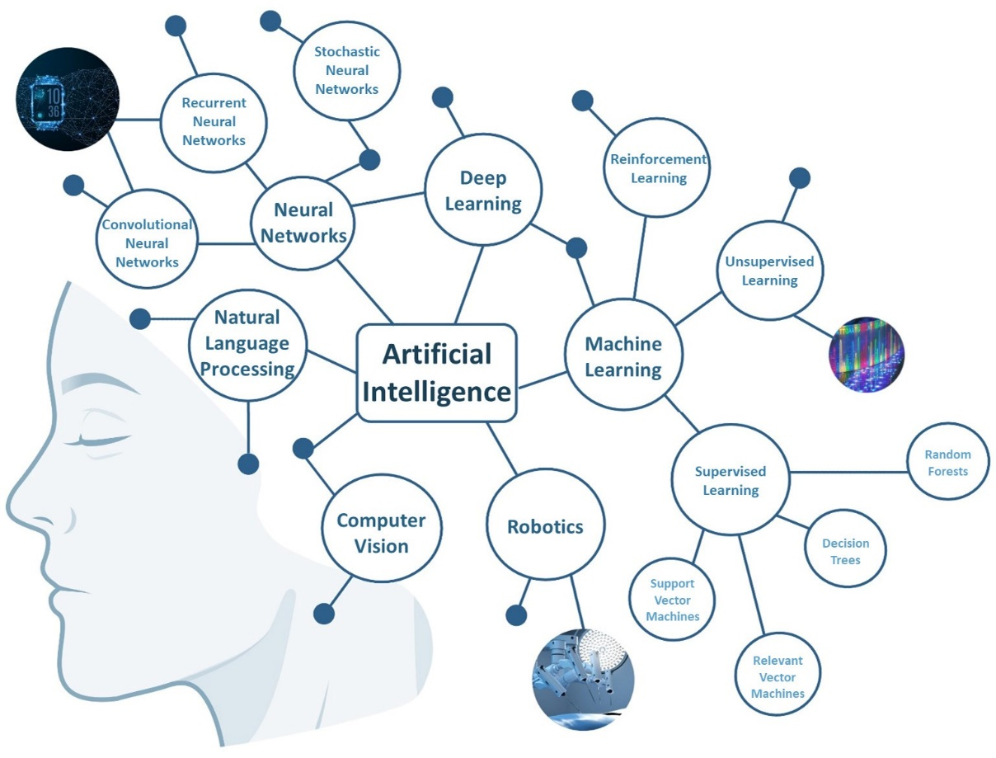
Šta je veštačka inteligencija?
Figura. Glavne oblasti i podoblasti veštačke inteligencije

Slide 5
Šta je ekosistem AI i ML?
Ekosistem AI i ML algoritama sastoji se od tri ključna stuba:
Ulazni podaci;
Izlazni podaci;
Funkcija troška.
Ulazni podaci su ključni za izgradnju tačnih ML algoritama, zahtevajući pažljivo prikupljanje, čišćenje i kodiranje kako bi se efikasno otkrili skriveni obrasci. Često se previše pažnje posvećuje razvoju algoritama, a ne obezbeđivanju podataka visoke kvaliteta.
Izlazni podaci odražavaju rezultate ML modela, kao što su oznake klasa u klasifikaciji ili predviđene vrednosti u regresiji. Funkcija troška meri koliko dobro predikcije modela odgovaraju stvarnom izlazu, usmeravajući optimizaciju performansi modela.
Funkcija troška predstavlja način merenja kako AI i ML funkcionišu. U suštini, želeli bismo da odgovori algoritama odgovaraju izlaznim podacima za dati skup ulaznih podataka. Funkcija troška je takođe signal za povratnu informaciju za skup parametara koji vode rad algoritma, tj. omogućava optimizaciju ukupnih performansi algoritma putem procesa učenja (pronalaženje optimalnog skupa parametara).

Slide 6
Šta je mašinsko učenje?
Mašinsko učenje je podskup veštačke inteligencije (AI) koji uključuje razvoj algoritama i statističkih modela koji omogućavaju računarima da obavljaju zadatke bez eksplicitnog programiranja za te zadatke. Glavni cilj mašinskog učenja je omogućiti računarima da uče iz podataka i poboljšaju svoje performanse tokom vremena bez ljudske intervencije.
ML nastaje iz pitanja: da li bi računar mogao da ide dalje od "onoga što znamo kako da mu naredimo da uradi" i nauči sam kako da obavi određeni zadatak? Da li bi računar mogao da nas iznenadi? Umesto da programeri ručno kreiraju pravila za obrada podataka, da li bi računar mogao automatski da nauči ta pravila gledajući podatke?

Slide 7
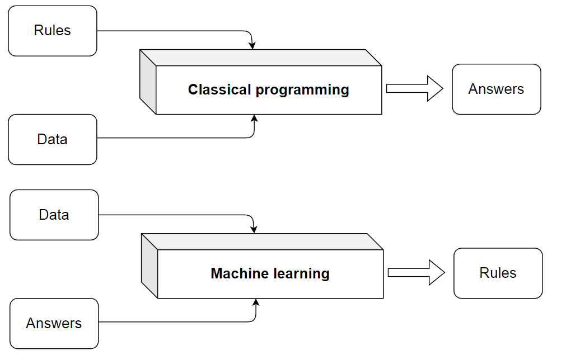
Šta je mašinsko učenje?
Figura. Klasično programiranje vs. obuka sistema mašinskog učenja (Chollet, 2021).

Slide 8
Osnove i teorijska pretpostavka mašinskog učenja
Integracija mašinskog učenja u poslovnu inteligenciju (BI, Buisness Inteligence) transformisala je donošenje odluka.
ML je zasnovan na matematici, posebno statistici.
Trenutna debata: Da li je ML njegova sopstvena oblast ili deo statistike?
ML algoritmi često funkcionišu izvan tradicionalnih matematičkih granica.
ML je od suštinskog značaja u BI za predobradu podataka, rudarenje podataka i primenu uvida.
ML poboljšava donošenje odluka u organizacijama.
Integracija ML u BI tokove rada za akcione uvide.
Povezivanje matematike i prakse u ML za efikasnu BI.
Strategije za optimizaciju ML algoritama za primene u stvarnom svetu u BI.
Važnost korišćenja izlaza iz ML u donošenju odluka.

Slide 9
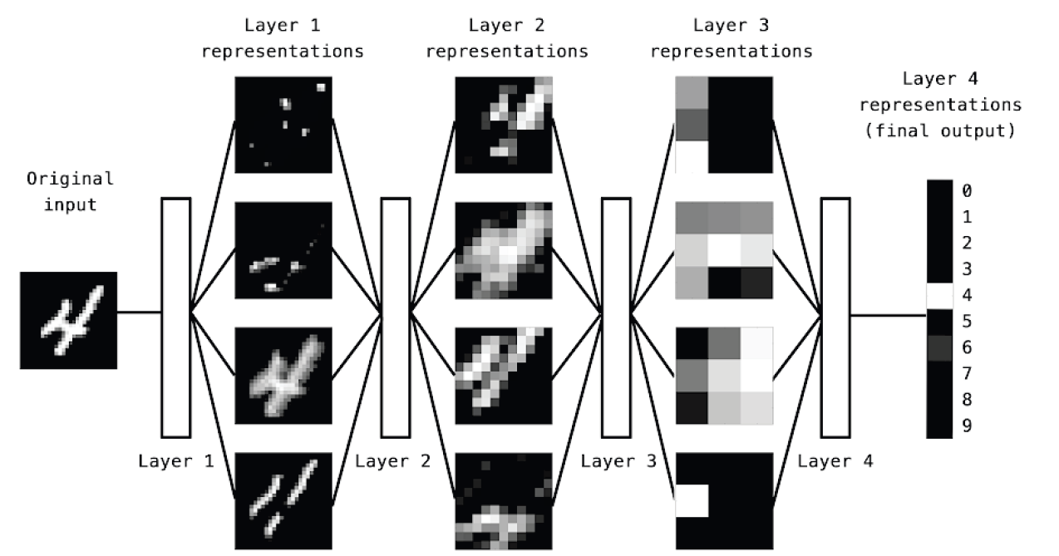
Arhitektura algoritma neuronske mreže mašinskog učenja
Figure. Klasifikacija cifara (Chollet, 2021).

Slide 10
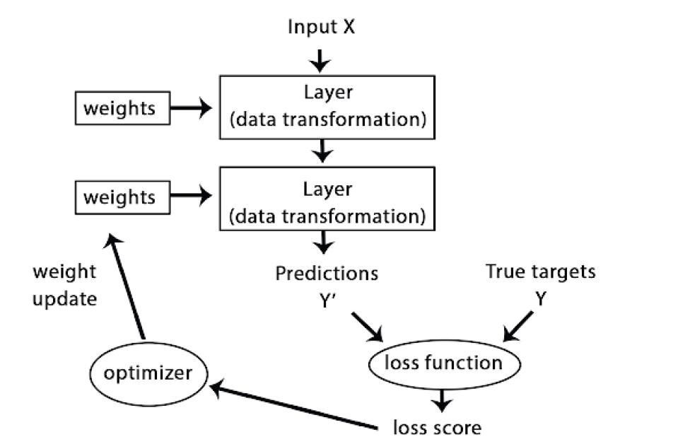
ML algoritam neuronske mreže
Figura. Petlja ažuriranja (Chollet, 2021).

Slide 11
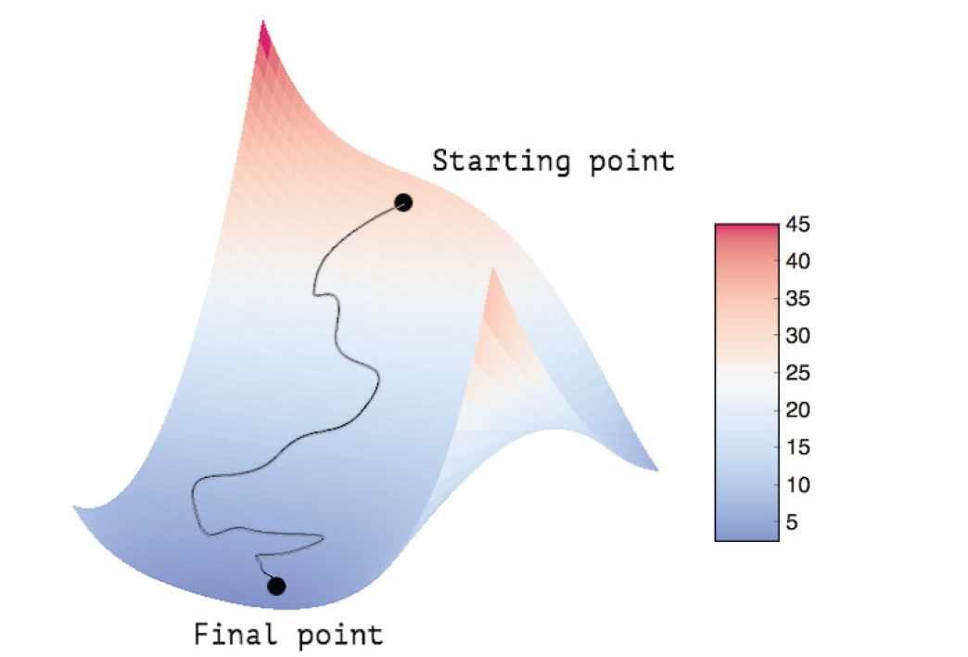
Gradientni spust neuronske mreže mašinskog učenja
Figure. Gradientni spust (Chollet, 2021).

Slide 12
Studija slučaja
U centralnom skladištu fabrike hrane, AI i ML tehnologije optimizuju upotrebu 30 viličara, koji su ključni za logističke zadatke u proizvodnji, skladištenju i otpremi (Mirčetić et al., 2016; Mirčetić et al., 2014). Skladište, sa kapacitetom od 11.100 mesta za palete i godišnjom proizvodnjom od 300.000 do 350.000 paleta, opslužuje oko 20.000 supermarketa.
Trenutni proces donošenja odluka za raspodelu viličara oslanja se na menadžersku ekspertizu, koja može biti pogrešna pod stresom (Druzdzel & Flynn, 2002). Ova situacija naglašava potrebu za sistemom podrške odlučivanju (DSS) koji bi poboljšao donošenje odluka.
Okvir za donošenje odluka korišćenjem ML algoritama razvijen je kao DSS kako bi pomogao menadžerima. Ova AI platforma kontinuirano preračunava i predlaže optimalne raspodele viličara na osnovu podataka u realnom vremenu i unosa operatera.
Efikasno upravljanje viličarima je ključno za izbegavanje prekida, obezbeđivanje pravovremenog završetka zadataka i koordinaciju rasporeda održavanja. Pogrešna raspodela može dovesti do neiskorišćenih resursa, problema sa nivoom usluge i kazni zbog kašnjenja.DSS pomaže u upravljanju ovim faktorima pružajući tačne preporuke, čime poboljšava poverenje u donošenje odluka i operativnu efikasnost.

Slide 13
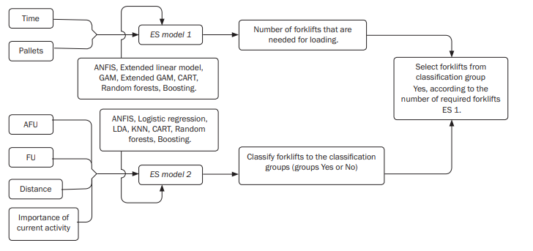
Studija slučaja
Figure. Building structure of warehouse DSS based on the AI & ML algorithms.

Slide 14
Studija slučaja
Kontekst problema:Uključen proces:
Pretraga evidencije skladišta i donošenje odluka o angažovanju viličara.
Izazovi u vođenju evidencije zahtevaju Ekspertski Sistem (ES) za bolje upravljanje.
Razvoj baze znanja:
Formirane su dve odvojene baze znanja:
  Baza 1: Odluke o broju viličara angažovanih u zoni utovara (434 ekspertske odluke).
  Baza 2: Odluke o tome koji su viličari angažovani (368 ekspertskih odluka).
Mašinsko učenje za izvođenje znanja:
Primenjene tehnike uključuju:
  Proširena linearna regresija
  Logistička regresija
  k-najbližih suseda (KNN)
  Linearna diskriminantna analiza (LDA)
  CART
Softver: MATLAB.
Najbolje performanse: ANFIS i CART, izabrani za implementaciju.

Slide 15
Studija slučaja
Ulazni faktori za donošenje odluka:
Broj angažovanih viljuškara:
  Ulazne promenljive:
    Vreme utovara: Opseg od 15 do 135 minuta.
    Količina tereta: Opseg od 15 do 225 paleta.
Izbor viljuškara:
  Razmatrani faktori:
    Važnost aktivnosti (skala: 1–9 prema politici kompanije).
    Iskorišćenost viličara (procenat ukupnih radnih sati).
    Udaljenost od utovarne rampe.
    Prosečna iskorišćenost svih viličara..
Skala važnosti aktivnosti:
9: Pomoć u punim proizvodnim aktivnostima.
8: Pomoć u poluproizvodnim aktivnostima.
7: Komisioniranje za otpremu.
6: Utovar/istovar.
5: Raspoređivanje proizvoda u skladištu.
4: Razni zadaci u centralnom skladištu.
3: Zbrinjavanje vraćenih proizvoda sa tržišta.
2: Zadaci u komercijalnom skladištu/za sirovine.
1: Ostale aktivnosti.

Slide 16
Studija slučaja
Ograničenja za viljuškare:
  Radni sati su ograničeni planiranim remontima.
  Upotreba je zabranjena van dozvoljenih radnih sati.
Primena ES:
  Implementirana putem korisnički pristupačnih interfejsa.
  Modeli (ANFIS i CART) pokazali su superiorna svojstva zaključivanja i prenosa znanja..
Ključni rezultati i uvidi:
  Modeli nude optimizovane strategije raspodele viličara za različite operativne scenarije.
  Obuhvaćena je i efikasnost i dugotrajnost resursa u procesu donošenja odluka.

Slide 17
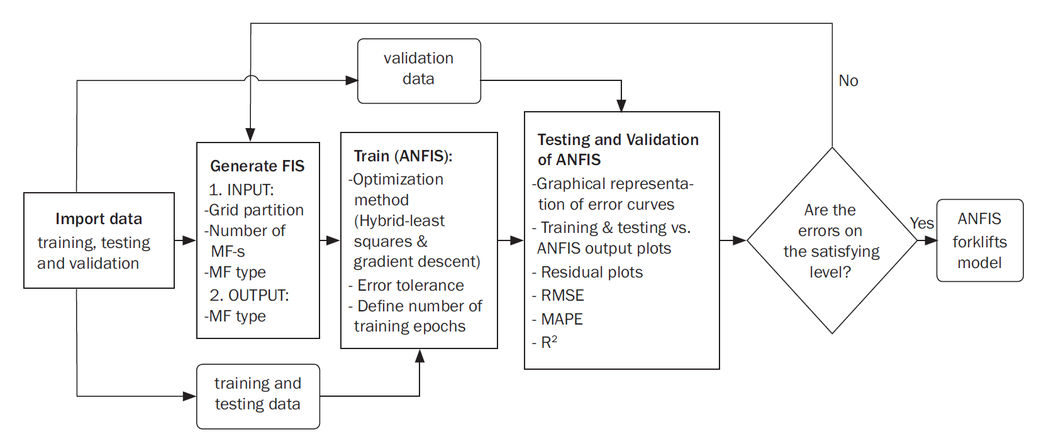
Studija slučaja
Figure. Metodologija za izgradnju ANFIS modela:

Slide 18
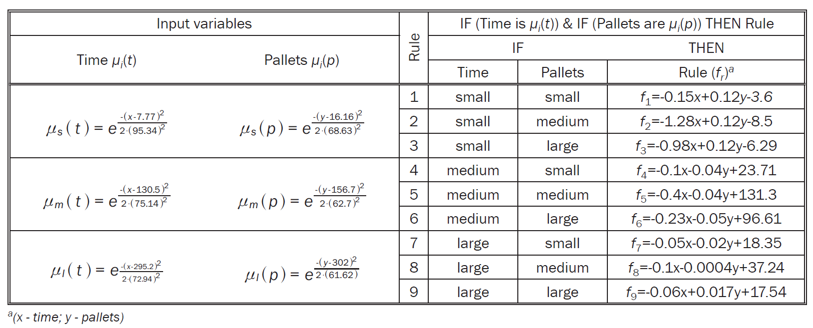
Studija slučaja
Table. ‘Fuzzy inference system’ u ANFIS.

Slide 19
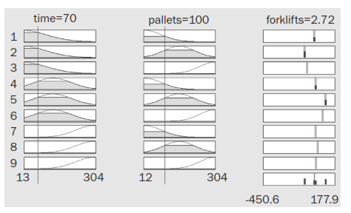
Studija slučaja
Figure. ES 1

Slide 20
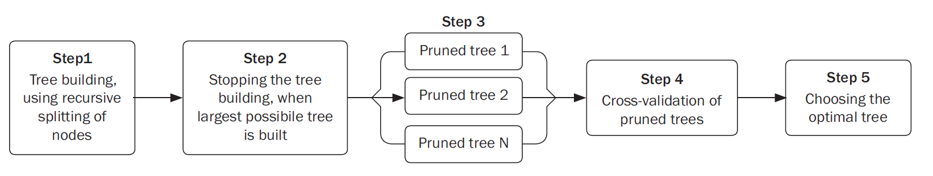
Studija slučaja
Figura. Metodološki koraci za izgradnju optimalnog CART modela.

Slide 21
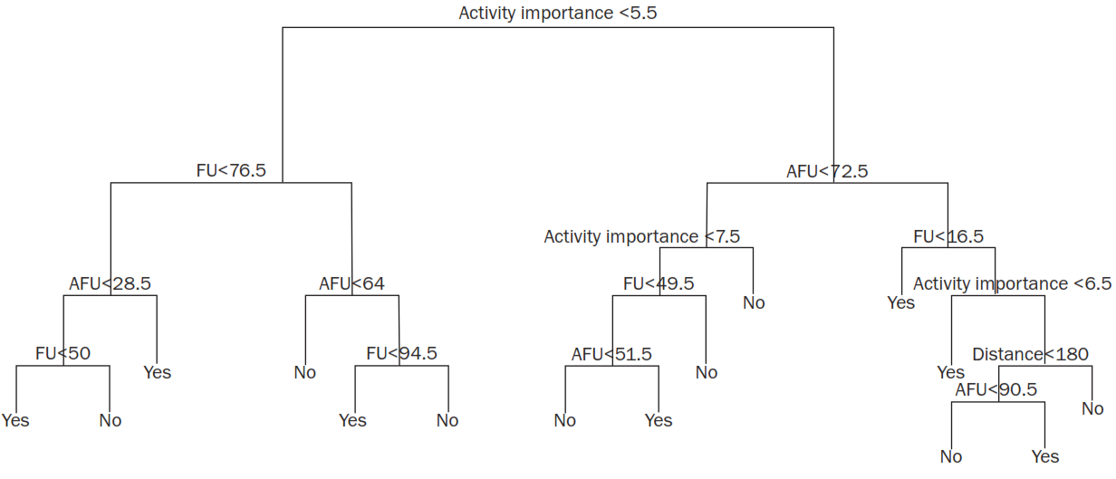
Studija slučaja
Figura. ES 2.

Slide 22
Zaključak
Primena AI i ML: Koristi se u centralnom skladištu fabrike hrane za optimizaciju rada viličara.
Detalji skladišta: Upravljanje sa 30 viličara i obrada do 350.000 paleta godišnje.
Trenutni proces: Odluke donose menadžeri ručno, što može dovesti do grešaka pod stresom.
Rešenje: Implementacija sistema za podršku odlučivanju (DSS) sa ML algoritmima.
Funkcija DSS: Pruža preporuke zasnovane na podacima za optimalnu raspodelu viličara.
Prednosti: Povećava efikasnost, smanjuje pogrešnu raspodelu resursa i minimizuje operativne prekide.

Slide 23
Autori:
Sanja Bojić, Svetlana Nikoličić, Kristijan Brglez , Maja Fošner, Roman Gumzej, Rebeka Kovačič Lukman, Benjamin Marcen, Marinko Maslarić, Boško Matović, Dejan Mirčetić
Finala verzija: jun 2025

Slide 24
Hvala na pažnji!

